Slide 1

  ANH TA TÊN GÌ ?
 |  |  |  |  | T
1
 |  |  |  |  | R
2
 |  |  |  |  | A
3
 |  |  |  |  | N
4
 |  |  |  |  | H
5
 |  |  |  |  | U
6
 |  |  |  |  | Ư
7
 |  |  |  |  | T
8
 |  |  |  |  | H
9
 |  |  |  |  | A
10
 |  |  |  |  | N
11
 |  |  |  |  | G
12
Câu Hỏi số 1
CAU HOI SO 12
CAU HOI SO 2
CAU HOI SO 3
CAU HOI SO 4
CAU SO 5
CAU HOI SO 6
CAU HOI SO 7
CAU HOI SO 8
CAU HOI SO 9
CAU HOI SO 10
CAU HOI SO 11
CAU SO 6

Slide 2
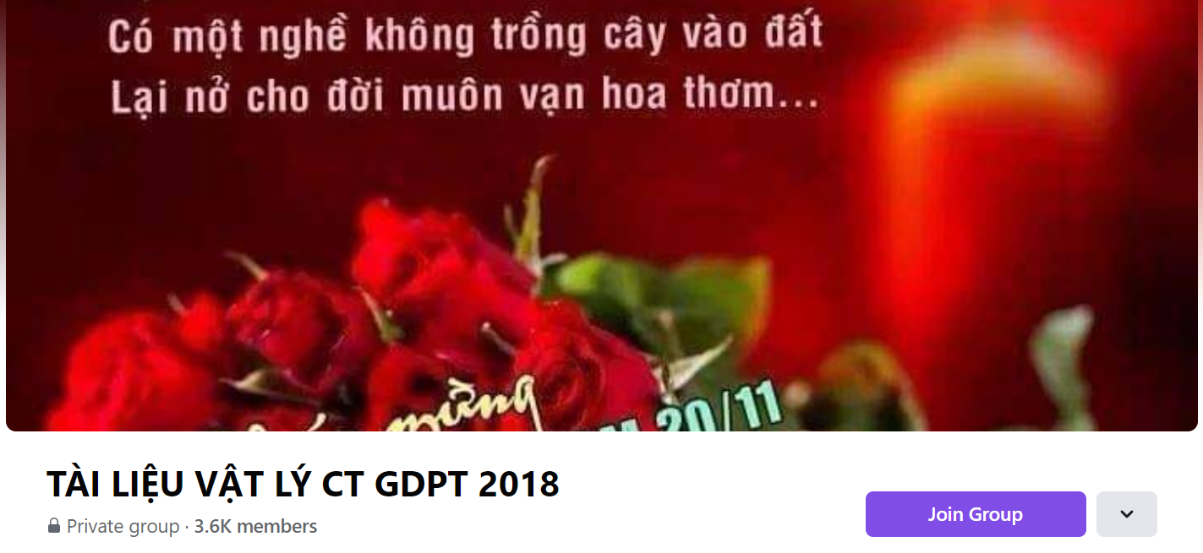
SƯU TẦM: ĐOÀN VĂN DOANH, NAM TRỰC, NAM ĐỊNH
LINK NHÓM DÀNH CHO GV BỘ MÔN VẬT LÝ TRAO ĐỔI TÀI LIỆU VÀ CHUYÊN MÔN CT 2018
https://www.facebook.com/groups/299257004355186

